Slide 1
Gods plan met en voor ons als gemeente
1. Zijn doel
2. Ons aandeel

Slide 2
Want Gods bedoeling met ons is niet dat wij veroordeeld worden,
maar dat wij gered worden door onze Here Jezus Christus

Slide 3
Hij is voor ons gestorven zodat wij altijd bij Hem zullen zijn

Slide 4
Gods bedoeling is niet dat we veroordeeld worden maar dat we gered worden, door onze Heer Jezus Christus

Slide 5
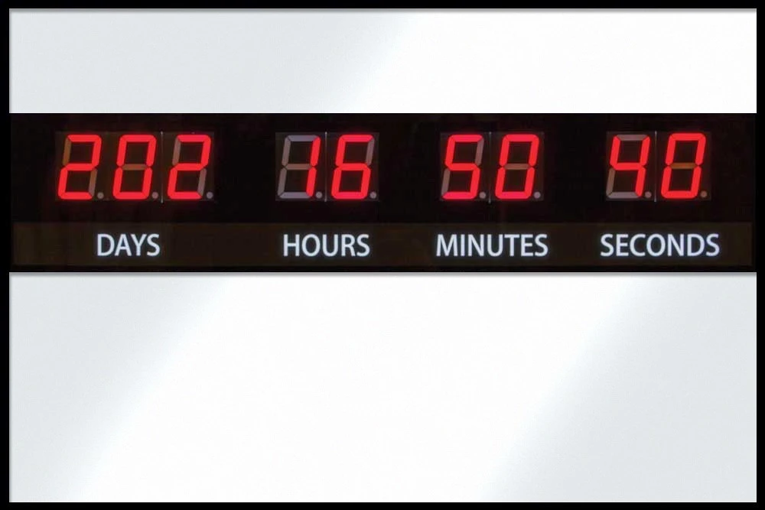

Slide 6
Gods plan met en voor ons als gemeente
1. Zijn doel
2. Ons aandeel

Slide 7
Dús: troost elkaar en bouw elkaar op, de een de ander.

Slide 8
Wij sporen u aan broeders en zusters elkaar
- terecht te wijzen
- moedelozen hoop geven
- opkomen voor de zwakken
- met iedereen geduld hebben

Slide 9
- wees altijd verheugd
- bid zonder ophouden
- dank God onder alle omstandigheden
- doof de Geest niet uit
- veracht de profetieën niet

